Slide 1
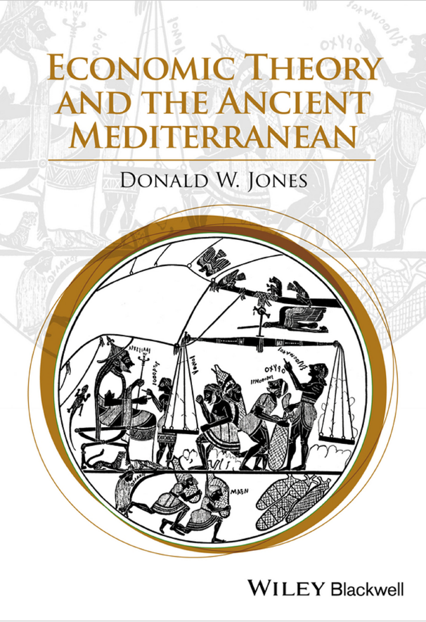
ÓKORI KÖZGAZDASÁGTAN(!?)
Közgazdasági elméletek és az ókori Mediterráneum
Lichtneckert Zoltán – 2024.12.06.
Donald W. Jones (University of Tennessee)
„Közgazdasági elméletek és az ókori Mediterráneum” könyve alapján

Slide 2
Amiről szó lesz
Miről is szól a könyv és mi volt a szerző célja?
Bepillantás a közgazdaságtanra és a könyvbe
Három kritikai cikk a könyvről
Két ókori példa részletesen
Konklúzió

Slide 3
A szerző és műve
A könyv az ókortörténész és régész számára gazdaságelméleti gyors bevezetőnek készült.
560 oldalas könyv - célja, hogy alapvető gazdasági fogalmakat adjon a térségben élő népek ókori gazdasági életének megértéséhez
A térségnek tágan értelmezi
Elmélet orientált, hangsúly a matematikai modelleken
A könyv két részből áll:
  az első öt fejezet a közgazdasági elmélet magját: Termelés, Költségek és kínálat, Fogyasztás, az Iparági struktúrák és versenytípusok és az Általános egyensúly (mikroökonómia/ termeléselmélet)
  a következő kilenc fejezet az első fejezetek alapelveit alkalmazza a makroökonómia és haladó mikroökonómia területéről: kormányzati gazdaságtan, munkaerő, információ és kockázat, pénzügytan a tőke, a városok és a gazdasági növekedés természeti erőforrások témakörére.
Fejezet végén (általában) ókori példa.
Donald W. Jones: A Tennessee-i Egyetem adjunktusa a klasszika-földrajz szakon, és környezetvédelmi közgazdaságtant tanít a chicagói Loyola Egyetemen.
Közgazdász, akadémiai, és magánszektorbeli tapasztalattal rendelkezik.
Környezet- és energiagazdaságtani kutatásokat végez
Lehetőségeket keres arra, hogy a közgazdaságtant az ókorrégészetben és az ókortörténelemben alkalmazza.
Publikációi közgazdasági és az ókori égei-tengeri és kelet-mediterrán térségről szólnak történeti
Publikációk:
89 publikáció felerészben tisztán közgazdasági, konkrét témában újabb publikáció 2021-ben:
Négy gazdasági téma az ókor tanulmányozásához: Mezőgazdaság, kereskedelem, népesség és az aggregált gazdaságok viselkedése

Slide 4
A szerző a művéről
A kötet célja a régészek, az ókor-történészek felkészítése a közgazdasági szakirodalomba való bekapcsolódásra
Az ókor gazdaságtörténetével foglalkozva előkerülnek gazdasági fogalmak: Ezért kell a közgazdaságtan!
Az interdiszplináris megközelítésesek nagyon népszerűek, a hogyan kérdés már nehezebb
Tömör, elmélet és modell-orientált könyv, segíti a fogalmak intuitív, de lényegét érintő megértést ,
Matematizált modellek, kerüli a numerikus példák, számtáblázatokkal, szakzsargont így téve „felhasználóbaráttá”☺
+ példákat hoz az ókorból származó esetekre az elméleteket alkalmazhatóságának bemutatására
Nehéz befogadni, de egy ókortörténész kiváló képességű
Kor és regió a szerző választása, az elméletek általánosságban alkalmazhatóak
A kritikákra előre válaszol: Rossz modell-alkalmazás, korlátozott megértés!
A fejezet végén hasznos, de elavult források, tudatosan.
A fő cél, hogy a kutató gondolati modellt tudjon alkalmazni, jó kérdést tudjon feltenni.

Slide 5
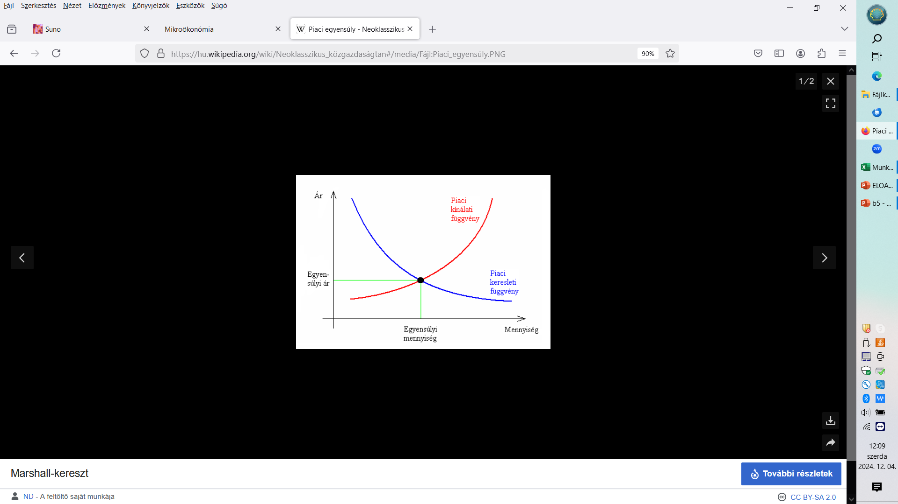
Közgazdaságtan és a beképzelt közgazdászok
A közgazdaságtan olyan társadalomtudomány, amely a gazdasági rendszerrel, vagyis a javak megtermelésével, elosztásával, értékelésével és fogyasztásával foglalkozik.
A mikroökonómia a modern közgazdaságtan egyik ága, amely a piacok működését, a fogyasztási javak és a termelési tényezők keresletének, kínálatának, árának alakulását meghatározó feltételeket vizsgálja.
A klasszikus közgazdaságtan:
  A kereslet és a kínálat automatikusan kialakuló egyensúly.
  A piaci mechanizmusok tökéletes működésében való hit.
  Az önérdekét követő egyénnek a gazdaság középpontjába állítása.
Neoklasszikusok közgazdaságtan:
  a haszonmaximalizáló és kárminimáló egyén, a homo economicus már semennyire sem társadalmi lény;
  a társadalmat egyszerűen homo economicusok összességeként fogta fel, nincs feltétlen szükség explicit közérdek létezésére
Milton Friedman (1976) : Ha megérted már nem érted mit nem értettél.
Gary Becker (1982) óta mindenhez értenek
Számos tovább fejlődés: Keynes-i, jóléti, új intézményi
A piac, noha csodálatos intézmény, önmagában nem vezet el minket Utópiába.
Amikor nem működi a piac po­litikai, jogi és társadalmi intézményekkel kell kiegészíteni.
1. Monopólium
2. Környezetszennyezés (externália)
3. Piaci kudarcok (közjavak)
3. Elégtelen jövedelemelosztás (aszimmetrikus információ) Varian, 2000.xx.)

Slide 6
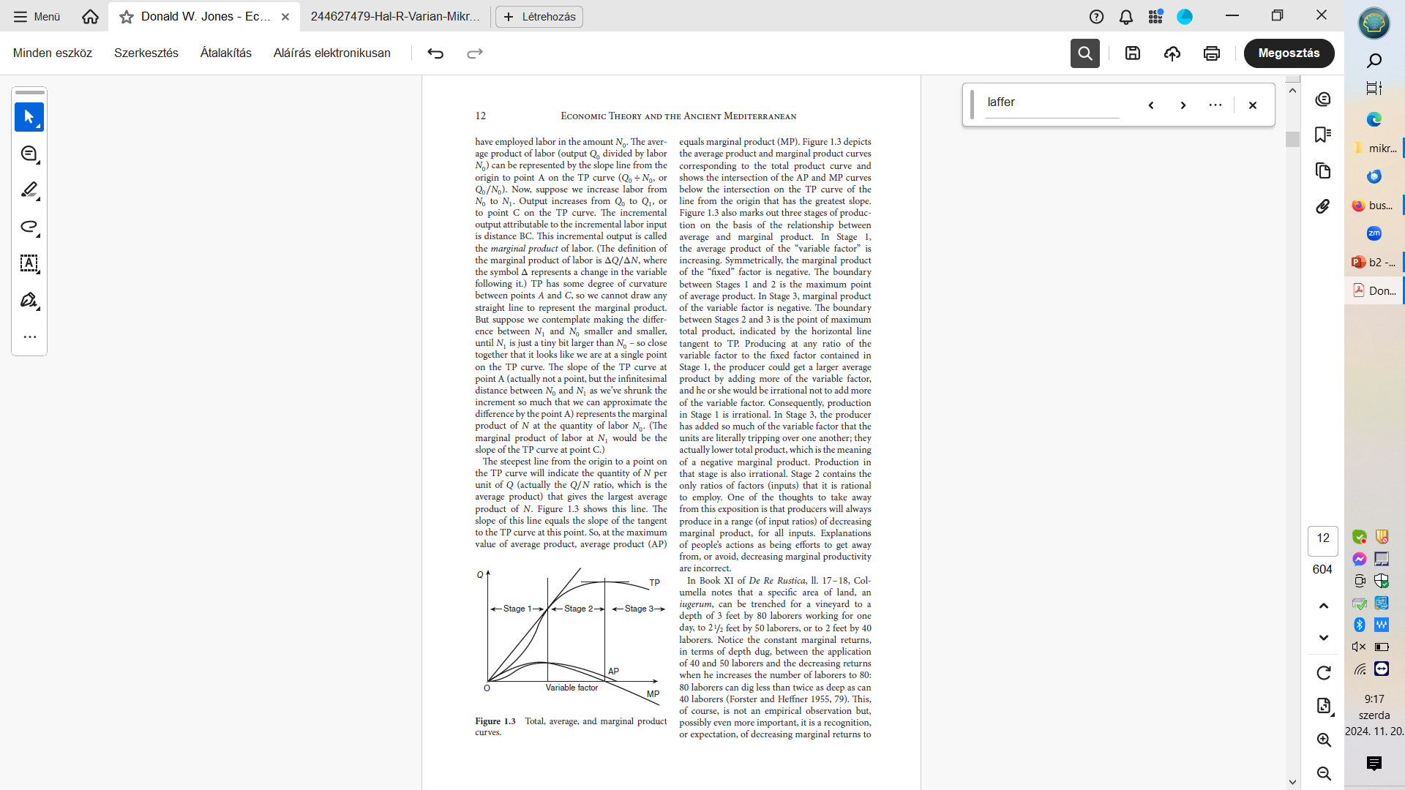
Pillantás a könyvbe
A költségfüggvény komplexebb modelljében a függvényben az inputok árait is tartalmazza, valamint az előállított kibocsátás mennyiségét:
C(w, r, pz,Q) = min{wL + rK + pzZ|f (K, L, Z) >Q}, ahol
w a bérráta,
r a bérleti díj mértéke
a pz a berendezések ára,
pz a következők árainak tömbjét jelenti a felhasznált egyéb inputok árát.
A munka határterméke a Cobb-Douglas termelési függvényben, amelyet MPL-ként jelölünk,
(1-α)AKαL-α,vagy
(1-α)A(K∕L)α vagy
(1-α)Q∕L, és hogy a tőke
MPK = αA(K∕L)α-1 = pαQ∕K.
(Donald, 2014. 46)
A tragacs és fabatka helyett sékel és bála.
Ez egy haladó könyv ezek után jöhetne
Alaphivatkozás: 30 évvel ezelőtti bevezető mikróökonómia könyv, de a 18. fejezettől
20 oldal az 560-ból gazdasági elméletek történelmi alkalmazására fordít:
  Mükénéi vázák
  Római lakáspiaci problémák
  Mezopotámia, gabona árak
  Ciprus, ami olívaolaj-termelő miért importált olívaolajat
  Görög oligopol vallási intézmények

Slide 7
Kritika I: Paul Erdkamp
Vélemény: A puding próbája az evésben rejlik, nos a puding nagy részét meglehetősen ízetlennek találtam.
Röviden: Fáradságos olvasmány, nem éri meg ráfordítani az időt.
A brüsszeli Vrije Universiteit Brussel Történelem Tanszékén az ókori történelem professzora.
Szakterülete a római világ gazdasági, demográfiai és katonai vonatkozásai.
Nem közgazdász, ókortörténész, gazdasági témák, célközönség
Pozitívum:
  Az ókori gazdaság elemzésekor mind a közgazdaságtan és a társadalomtudományok fogalmait és eszközeit kellene alkalmazni
  Forráshiány nem elérhető a modern közgazdaságtan statisztikai pontosságát,
  Tisztában kell lennünk az ókori gazdaságon belüli különböző elemek összefüggéseinek közgazdasági elméletével.
  Bármelyik, az iparosodás előtti vagy ipari társadalom tanulmányozása inspirálhatja
  A könyv gondolatébresztő, fogalmat, nézőpontot, gondolatot kiragadni későbbi felhasználásra
Negatívum:
  Elméletet, matematikai egyenletek, ábrák, alapfogalom, absztrakt szint, konkrétabb szint érthetőbb
  Elmélet-példák aránya,
  Korlátozott kvantitatív adatok (ezt a szerző is elismeri) DE: nem fejti ki hogy a mi a kapcsolat, mi lett megerősítve, mit ad hozzá
  „A régészeknek néha fejtörést okoz, hogy az emberek olyan árukat importáltak, amelyek helyben kaphatók voltak. A válasz a „változatosság fogalmában” rejlik: a fogyasztók szeretik a változatosságot!„ (Donald, 82.) Nyilván!
  „A különböző időpontokban érvényes árak összehasonlítása árszínvonal-kiigazítást igényel, és hogy a kamatlábak összehasonlításakor figyelembe kell vennünk a várható inflációs rátát. (345. o.) Ok, dehogyan?

Slide 8
Kritika II.
Sven Günther: Vélemény: ambivalens benyomás marad a könyvről olvasás után
Changchun Egyetem Ókori Civilizációk Intézet klasszika-filológia professzora, a görög-római társadalom- és gazdaságtörténet
Vélemény:
Az inter- és transzdiszciplinaritás nem könnyű vállalkozás, de Németországban jelentős kritikát kapott a könyv
Lehetséges a matematikai képletek „lefordítása” , de az alkalmazás a töredékes forráshelyzet miatt sikertelen
Fejezetek „államgazdaság”, a „munkaerő”, a „városok” vagy a „növekedés”, kívánatos, de alkalmazása még nehezebb
A mennyiségi adatokat sokkal több alkalmazási példával kellett volna ellensúlyozni
Neoklasszikus közgazdaságtan mellett az Új intézményi közgazdaságtan vagy más modellek is szóba jöhettek volna.
POZITIVUM: tudatosítja, hogy a közgazdaságtannak helye kell, hogy legyen az ókori közgazdaságtanban,
NEGATIVUM: az itt bemutatottnál is világosabban kellene feltárni az alkalmazhatóság lehetőségeit és főleg korlátait.

Slide 9
Kritika III.: Matthew S. Hobson:
Vélemény: „Ezt a könyvet nem tudom ajánlani senkinek. E kézikönyv egy téveszme”
Leicesteri Egyetem Régészeti és Ókori Történeti Iskolájának vendégkutatója
Római korszakra Nagy-Britannia és Észak-Afrika specializálódott
Alcím: Szükségletek, igények és hívatlan tanítványok: A neoklasszikus közgazdaságtan és az ókori Mediterráneum
A könyv célja a neoklasszikus gazdasági elemzés alapelveinek ismertetése
Egyetemes gazdasági törvényszerűségek léteznek, általánosan alkalmazhatóak
A szerző nem ismeri a témával kapcsolatos kritikai irodalmat (sem neoklasszikust, sem ókori közgazdaságtan)
A fogalmak alkalmazásának problémáival, és a különböző társadalmi viszonyokról a szerzőnek homályos ismeretei vannak
Nincs érv, hogy miért a neoklasszikus elméletet használjuk komoly gazdaságtörténet-írás eszközeként? Hiányzik az indoklás.
Az Új Intézményi Közgazdaságtant viszont ajánlja
Jones a kritikát meg nem értésnek tekinti. Ez a homályos támadás Polanyi ellen, de nincs további vita
Túl absztrakt rövid a konkrét történelmi helyzetekre való alkalmazás.

Slide 10
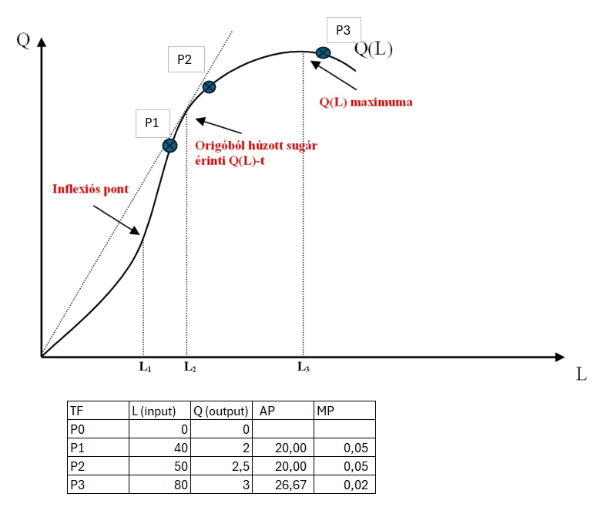
Példa I.: Szőlőültetvény.
Forrástól a kutatásig.
Columella könyvében egy iugerum szőlőültetvény árokásása kapcsán „…egy 3 láb mélységben 80 munkással,..., 2 1∕2 láb mélységig 50 munkással, vagy 2 láb mélységig 40 munkással.. „
(De Re Rustica XI. könyv, 17. sor)
„Vegyük észre, hogy az állandó határhozamot, a mélységben kifejezve, az ásott földek között amikor 40 és 50 a munkások száma és a csökkenő hozam között amikor a munkások számát 80-ra növeli, 80 munkás kevesebb, mint kétszer olyan mélyre tud ásni, mint 40 munkás.” (Donalds, 2014, 12.)
Azaz a termelési irányító érzékelte, hogy
A változó tényező technikai optimuma (40 és 50) között
A termelési függvény technikailag releváns tartománya (40 és 80 között)
A változó tényező technikai maximuma, az állandó tényező technikai optimuma (80)
Mindez a kérdésfeltevésekben segíti a történészt:
Merev technikai együtthatók a munka és a tőke(föld) között azaz művelt terület nagysága fix volt. Méretgazdaságoság, horizontális integráció
Képzett gazdasági termelésirányítás mellett zajlott a termelés. Mi volt a technikai korlát (kemény föld) és próbálták-e hosszútávún módosítani?
A munkaerő költsége nem nulla volt. Fizetett munkások voltak, mennyi bért kaptak, mi alapján fizették őket?
MP
AP

Slide 11
PÉLDA II.: Tervgazdaság – Kornai - Polanyi
„Gyakran halljuk és látjuk, hogy az árakról azt írják az ókorban rögzítettek voltak – évtizedekig nem mozdultak. Karl Polanyi azt állította 1944-ben a mezopotámiai régióra vonatkozóan,….. a konkrét árak keveset és ritkán változtak tizennyolc-húsz évtized alatt. A közgazdászok nehezen hiszik el…” (Jones, 2014. 90.)
„A gazdasági élet központosítását mutatják azok az ékirasos dokumentumok, amelyek tervgazdaságszerűen előre kiszámoltak a gazdasági gyarapodás eredményszámait.” (Salamon, 2016. 102.)
Kornai kritika:
A tervgazdaságot (Kornai, A hiány, 1980), Gorbacsov vicc, úgy fogja fel, mintha várakozási idő/cash megoldható
Krónikus hiány, sorban állás, várakozás, helyettesítés, alacsony minőség, versenyfékezés, bürökrácia
Kornai: A hiánygazdaság megszüntetéséhez a fundamentumok megváltoztatásával lehet.
DE: ITT SZÜKSÉGES A KOORDINÁCIÓ!
Polanyi kritika: Miért írták le az árakat, ha rögzítettek voltak?
A kapitalizmus kialakulásának társadalmi, gazdasági és politikai következményeit vizsgálta. (Polányi, A nagy átalakulás, 1944)
Egyetemes történeti perspektívát: A piac nem önszabályozó, mindig szükség volt állami beavatkozásra, a gazdaság mindig társadalmi beágyazottságban működött, a kapitalizmus kialakulása okozta a világháborúkat
Mezopotámiai régió az ún. beágyazott gazdaság elvére épült.
az ókori társadalmakban a gazdaság nem önálló szféra volt, hanem szorosan összefonódott a társadalmi, vallási és politikai struktúrákkal.
Közösség fennmaradása, erőforrások igazságos elosztása, közösségi szükségletek kielégítése
A mezopotámiai gazdasági rendszer hosszú távon fenntarthatóbb volt
IDEALIZÁLJA AZ ÓKORI TÁRSADALMAT, DE SOKÁIG MŰKÖDÖTT
Kérdés-feltevés: Volt-e hiány, elégedetlenség, sorban állás, minőségromlás?

Slide 12
Konklúzió
A mélyebb megértéshez valóban kell a modell, de nem kell egy haladó könyvvel kezdeni
Bizonyos törvényszerűség valóban univerzálisak, de az ókori gazdaságok nem a maiak egyszerűbb változata
Az egyén preferenciái és sok fogalmak is bonyolultabbak és ismeretlenek.
Kell-e /hogyan /közgazdaságtant tanítani a történészeknek/ miért nincs ?
A könyv értékét végső soron az dönti el, hogy aki ezt a könyvet megérti, az átfogóbb, mélyebb tanulmányokat fog-e tudni írni, mint előtte. (ceteris paribus vizsgálva☺)

Slide 13
Felhasznált irodalom
Donald W. Jones : Economic Theory and the Ancient Mediterranean.John Wiley & Sons, Inc, 2014.
  Paul Erdkamp: Economic Theory and the Ancient Mediterranean, Review. Bryn Mawr Classical Review, 2015. https://bmcr.brynmawr.edu/2015/2015.04.33/
  Sven Günther: Rezension zu: Jones, Donald W.: Economic Theory and the Ancient Mediterranean. http://www.hsozkult.de/publicationreview/id/reb-21982.
  Matthew S. Hobson: Needs, wants, and unwelcome disciples: neoclassical economics and the ancient Mediterranean. Journal of Roman Archaeology , 2016. október 31. https://doi.org/10.1017/S1047759400072597 Published online by Cambridge University Press, 688-691.
Columella: De Re Rustica XI. könyv, https://www.thelatinlibrary.com/columella/columella.rr11.shtml
Hal R. Varian: Mikróökonómia Középfokon. Akadémiai Kiadó, 2000.
Kornai János: A hiány. Közgazdasági és jogi könyvkiadó, 1980.
Polanyi Károly: A nagy átalakulás. Napvilág Kiadó, 2014.

